Slide 1
информация о ходе исполнения бюджета
Муниципального образования «Суоярвский район»
за 9 месяцев 2021 года

Slide 2
Основные параметры исполнения бюджета муниципального образования «Суоярвский район» за 9 месяцев 2021 года (тыс.руб.) тыс.рублей
Показатель | Фактическое исполнение 9 месяцев 2020 г. | Плановые показатели на 2021 год | Фактическое исполнение за 9 месяцев 2021 г.
1. Доходы, всего | 399 924,6 | 1 014 653,5 | 617 135,5
из них:
Налоговые и неналоговые доходы | 85 010,2 | 131 861,7 | 92 452,2
Безвозмездные поступления | 314 914,4 | 882 791,8 | 524 683,3
2. Расходы, всего | 401 849,5 | 1 028 880,5 | 618 719,9
3.Дефицит/профицит | -1 924,9 | -14 227,0 | -1 584,4

Slide 3
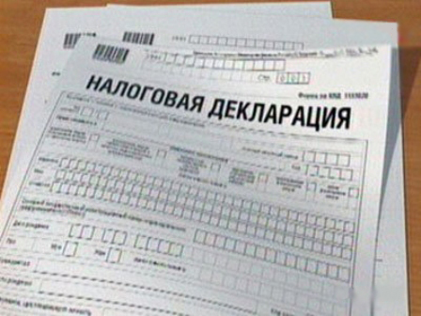
Налоговые и неналоговые доходы
Наименование показателя | Фактическое поступление за 9 месяцев 2020 | План поступлений на 2021 | Фактическое поступление за 9 месяцев 2021 | Процент исполнения к 2020 | Процент исполнения к плану
Налоговые и неналоговые доходы, всего | 85 010,2 | 131 861,7 | 92 452,2 | 108,8 | 70,1
В т.ч. налоговые доходы | 72 109,7 | 104 242,5 | 75 051,7 | 104,1 | 72,0
В т.ч. неналоговые доходы | 12 900,5 | 27 619,2 | 17 400,5 | 134,9 | 63,0

Slide 4
Налоговые Доходы

Slide 5
Налоговые и неналоговые доходы

Slide 6
Распределение расходов бюджета муниципального образования «Суоярвский район»
 | Факт 9 мес. 2020 год, тысяч рублей | Факт 9 мес. 2021 год, тысяч рублей | Рост или снижение к 2020 году, %
Общегосударственные расходы | 29 696,3 | 32 381,5 | 109,0
Национальная оборона | 811,4 | 719,6 | 88,7
Национальная безопасность и правоохранительная деятельность | 3849,5 | 170,6 | 4,4
Национальная экономика | 2550,1 | 4 340,8 | 170,2
Жилищно – коммунальное хозяйство | 68 976,9 | 245 827,6 | Больше в 3,6 раза
Образование | 244 660,1 | 271 884,2 | 111,1
Культура | 13 482,8 | 12 698,9 | 94,2
Социальная политика | 14 357,8 | 22 337,2 | 155,6
Физическая культура и спорт | 13 860,3 | 18 141,0 | 130,9
Средства массовой информации | 600,0 | 730,0 | 121,7
Обслуживание государственного и муниципального долга | 2 079,5 | 2 220,8 | 106,8
Межбюджетные трансферты | 6 924,8 | 7267,7 | 105,0
ИТОГО РАСХОДОВ: | 401 849,5 | 618 719,9 | 154,0

Slide 7
образование
ОБРАЗОВАНИЕ 271,9 МЛН.РУБ.
ДОШКОЛЬНОЕ
71,1 МЛН.РУБ.
ОБЩЕЕ ОБРАЗОВАНИЕ
174,9 МЛН.РУБ.
ДРУГИЕ ВОПРОСЫ В ОБЛАСТИ ОБРАЗОВАНИЯ
11,0 МЛН.РУБ.
МОЛОДЕЖНАЯ ПОЛИТИКА И ОЗДОРОВЛЕНИЕ ДЕТЕЙ
0,9 МЛН.РУБ.
ДОПОЛНИТЕЛЬНОЕ ОБРАЗОВАНИЕ
14,0 МЛН.РУБ.

Slide 8
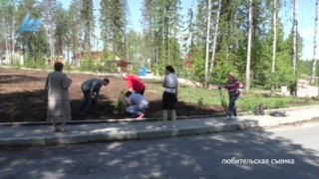
Жилищно-коммунальное хозяйство
Всего расходы – 245,8 млн. руб., в том числе: Жилищное хозяйство – 237,3 млн. руб. счет средств бюджета Республики Карелия – 236,3 млн. руб. (на переселение граждан из аварийного жилья).
За счет средств местного бюджета 0,8 млн. руб. на оплату взносов в Фонд капремонта Коммунальное хозяйство – 0,3 млн. руб.
За счет средств местного бюджета – 0,3 млн. руб. за оказание экспертных услуг Благоустройство – 8,2 млн. руб.
За счет средств местного бюджета – 1,0 млн. руб. на благоустройство города

Slide 9
Социальная политика
Пенсионное обеспечение
3,9 млн.руб.
Социальное обеспечение населения
7,1 млн.руб.
Другие вопросы в области соцполитики
1,0 млн.руб.
Охрана семьи и детства
10,3 млн.руб.

Slide 10
Общегосударственное управление
Наименование | Раздел | Подраздел | Утверждено, млн. руб. | Исполнено, млн.руб. | в %
Общегосударственные вопросы | 01 |  | 44,1 | 32,4 | 73
Функционирование Правительства Российской Федерации, высших органов исполнительной власти субъектов РФ, местных администраций | 01 | 04 | 27,4 | 19,3 | 70
Судебная система | 01 | 05 | 0,004 | 0,002 | 50
Другие общегосударственные вопросы | 01 | 13 | 16,6 | 13,1 | 79

Slide 11
Результаты реализации муниципальных программ за 9 месяцев 2021 годА
 |  |  |  | тыс. руб.
Наименование расходов | Факт 9 мес. 2020 года | План 2021 года | Факт 9 мес. 2021 года | % исп-ия от плана/к 2020
1. Муниципальная программа "Развитие образования в Суоярвском районе" | 249 878,7 | 398 186,0 | 280 324,9 | 70,4 112
2. Муниципальная программа "Молодежь Суоярвского района" | 27,7 | 274,0 | 82,9 | 30,3 299,3
3. Муниципальная программа "Развитие культуры Суоярвского района" | 13 331,3 | 15 861,1 | 12 025,7 | 75,8 90,2
4. Муниципальная программа "Ветеран" | 174,7 | 186,0 | 184,5 | 99,2 105,6
5. Муниципальная программа "Развитие физической культуры и спорта в Суоярвском районе" | 13 860,3 | 31 420,9 | 18 141,0 | 57,7 130,9

Slide 12
Слайд 15
Наименование расходов | Факт 9 мес. 2020 года | План 2021 года | Факт 9 мес. 2021 года | % исполнения к плану/к 2020
6. Муниципальная программа "Управление муниципальными финансами" | 12 143,6 | 91 197,8 | 22 084,9 | 24,2 181,9
7. Муниципальная программа "Осуществление полномочий местной администрацией" | 104 733,6 | 487 228,0 | 284 307,8 | 58,4 271,5
8. Муниципальная программа развития и поддержки малого и среднего предпринимательства в Суоярвском районе | 2 179,1 | 2 834,9 | 0 | 0
9. Муниципальная программа «Обеспечение безопасности и жизнедеятельности населения" | 3 849,5 | 289,3 | 170,6 | 59,0 4,4
10. Муниципальная программа «Обеспечение жильем молодых семей" | 1 671,1 | 1 392,6 | 1 392,6 | 100 83,3

Slide 13
удельный вес расходов по программам в общем объеме расходов за 9 месяцев 2021 года
1 место - образование, 1 558 894,0 тыс. руб. (3 %)
2 место - жилищно-коммунальное хозяйство, 1 426 323,6тыс. руб. (27 %)
3 место – здравоохранение, 538 242,1тыс. руб. (10 %)
4 место – межбюджетные трансферты поселениям, 377 162,3 тыс. руб. (7 %)
5 место - общегосударственные вопросы, 341 554,2 тыс. руб. (6 %)
1 место – Осуществление полномочий
местной администрацией 45,6%
2 место - Развитие образования 45,3 %
3 место- Управление муниципальными
финансами 3,6%
4 место –Развитие физкультуры и
спорта – 2,9%
5 место - Развитие культуры
Суоярвского района 1,9%

Slide 14
Просроченная кредиторская задолженность
По состоянию на 01.10.2021 года 0 руб.

Slide 15
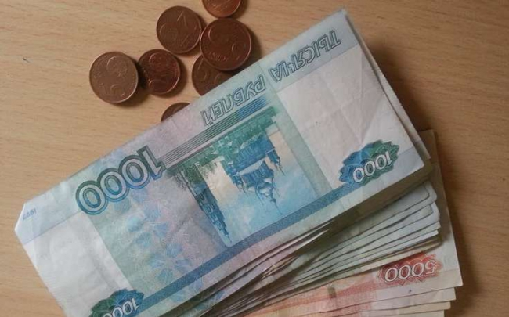
Источники финансирования дефицита бюджета
 | тыс. руб.
Привлечение бюджетных кредитов Оплата бюджетных кредитов | 5406,7 7 104,0
Привлечение коммерческих кредитов | 15 000,0
Погашение коммерческих кредитов | 10 406,7

Slide 16
муниципальный долг на начало года | 53 200 тыс.руб.
на отчетную дату | 56 096 тыс.руб.
увеличение | 2896 тыс.руб.

Slide 17
Спасибо за внимание!

